Slide 1

基础工程
FOUNDATION ENGINEERING
主讲教师：刘 海
广州大学土木工程学院

Slide 2
第6章 基坑开挖与地下水控制

Slide 3
作业
P324:
6-25，26

Slide 4
第六章 基坑开挖与地下水控制
6.1 概述
6.2 基坑的开挖和支护方式
6.3 基坑支护结构上的水、土压力计算
6.4 基坑的稳定计算
6.5 桩、墙式支挡结构的设计计算
6.6 基坑的地下水控制

Slide 5
6.1 概述
基本概念：
建筑基坑，指为进行建（构）筑物基础与地下室施工所开挖的地面以下空间。基坑支护，指为保证地下主体结构施工和基坑周边环境的安全，对基坑采用的临时性支挡、加固、保护与地下水控制的措施。基坑工程，指对基坑进行包括土体开挖、支护和降水在内的一系列勘察、设计、施工和检测等工作。
特点：
一般为临时性结构，安全储备相对较小，风险性较大；
具有很强的区域性、个案性、综合性；
具有较强的时空效应；
对周边环境（如道路、管线、地下工程等）影响较大。
Notes:
区域性：场地工程水文地质、岩土工程性质和周边环境条件的具有很强的差异性，设计和施工需要因地制宜，切忌生搬硬套。
时空效应：支护结构所受的荷载及其产生的应力应变在时间和空间上都有很强的变异性。

Slide 6
6.1 概述
设计基本原则：
既保证支护结构本身的安全，又确保周围环境的安全。
在保证工程安全条件下，又具有较好的经济、社会效益。
为基坑工程施工与基础施工提供最大限度的方便。
勘察、设计内容：
基坑内场地及周边环境勘察；
基坑支护体系方案技术经济比选；
基坑支护强度、稳定和变形以及坑内外土体稳定性验算；
基坑降水、止水措施及其设计；
基坑开挖施工及施工监（检）测设计。

Slide 7
6.2 基坑的开挖和支护方式
6.2.1 基坑支护结构的安全等级
我国《建筑基坑支护技术规程》（JGJ120-2012）划分基坑安全等级，根据产生后果的严重性分为三级。
安全等级 | 破坏后果 | 重要度系数
一级 | 支护结构失效，土体过大变形对基坑周边环境或主体结构施工安全的影响很严重 | ≥1.1
二级 | 支护结构失效，土体过大变形对基坑周边环境或主体结构施工安全的影响严重 | ≥1.0
三级 | 支护结构失效，土体过大变形对基坑周边环境或主体结构施工安全的影响不严重 | ≥0.9

Slide 8
6.2.2 基坑开挖及支护的类型
常用支护形式
放坡开挖及简易支护
悬臂式支护结构
水泥土桩墙支护结构
内撑式支护结构
拉锚式支护结构
土钉墙支护结构
其他形式支护结构

Slide 9
1、放坡开挖及简易支护
构成：合理坡度放坡+简单坡面防护，必要时加简易支护
特点：施工简便、费用低，但挖填方量大、占地面积大
适合范围：土质好、开挖深度不大、有足够放坡场所
基坑放坡开挖+简易支护

Slide 10
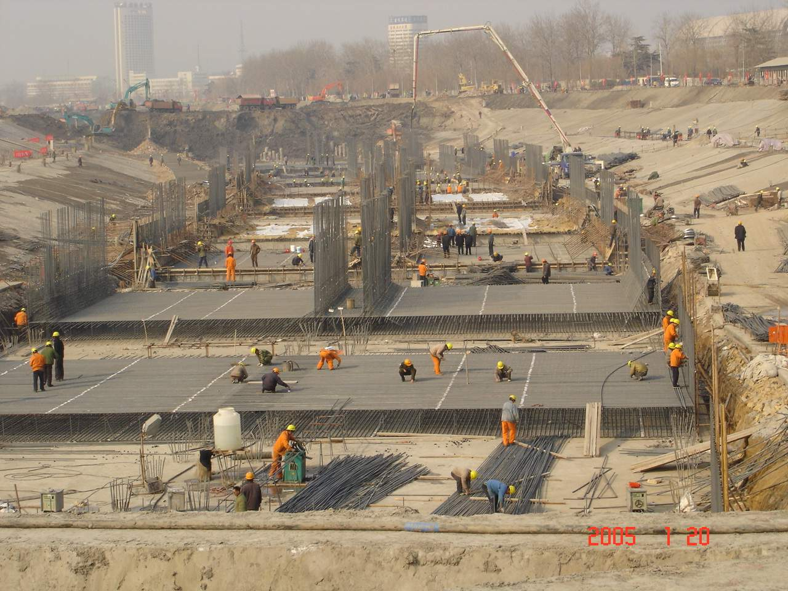
1、放坡开挖及简易支护
放坡开挖

Slide 11
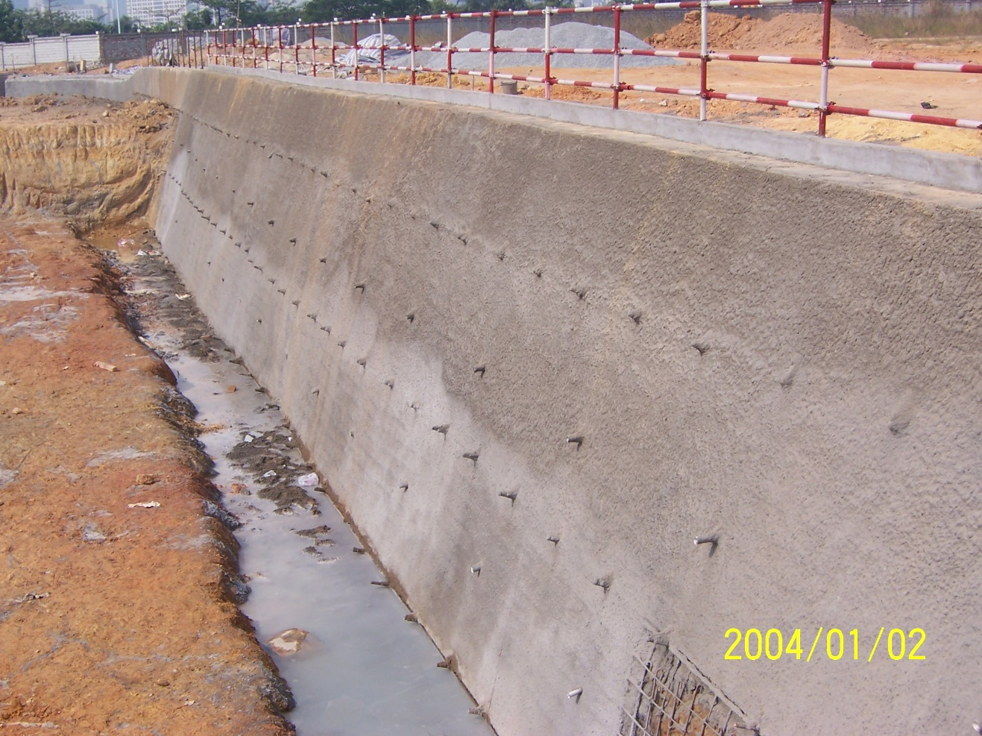
1、放坡开挖及简易支护
放坡开挖+喷锚支护

Slide 12
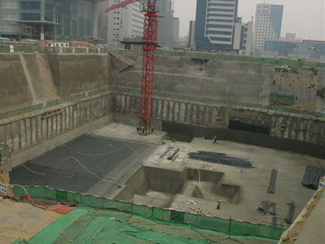
1、放坡开挖及简易支护
放坡开挖+下部直立支护
Notes:
圈梁

Slide 13
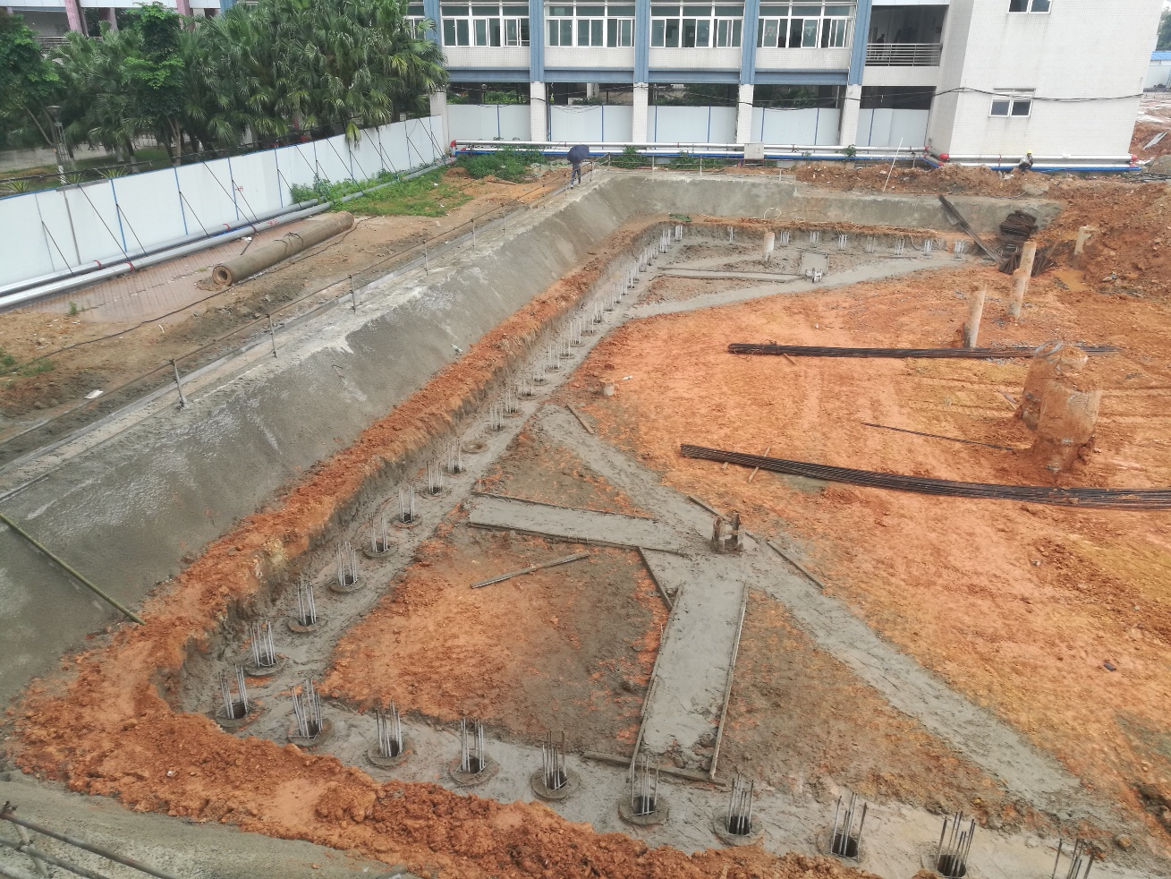
1、放坡开挖及简易支护
抗震大楼基坑放坡开挖和坑内支护

Slide 14
放坡开挖及简易支护

Slide 15
2、土钉墙支护结构
构成：由被加固的原位土体、土钉和混凝土面板组成。
特点：
土钉间距小、全长注浆粘结。
实时原位加固，土钉被动受力，需要一定位移才能发挥作用。
适用范围：
地下水位以上的粘性土、砂土和碎石土等；
不适合于淤泥或淤泥质土。
土钉墙支护
Notes:
土钉一般通过钻孔、插筋和注浆来设置的。也可直接打入较粗的钢管或型钢形成

Slide 16
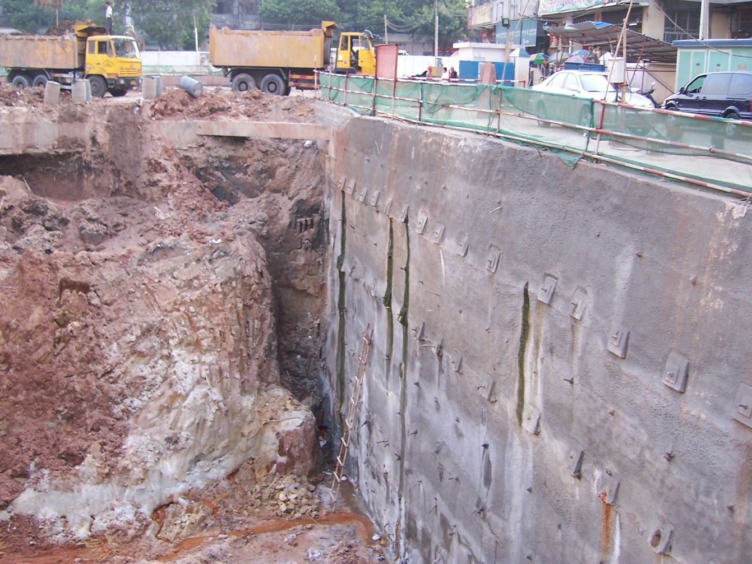
2、土钉墙支护结构
直立喷锚支护

Slide 17
3、水泥土桩墙支护结构
构成：由深层搅拌机在原地将水泥和土强制拌和形成的水泥土桩搭接而成，也可在水泥土中插入型钢而形成劲性水泥土桩墙（Soil Mixing Wall，SMW工法）。
特点：
桩墙体是水泥与土产生一系列物理化学反应后的水泥土；
利用桩墙体自重来维持基坑稳定。
适合范围：软土6m内浅坑。
格栅式水泥土桩墙
Notes:
Soil Mixing Wall

Slide 18
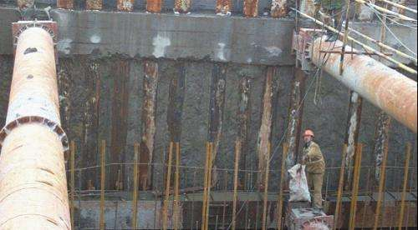
3、水泥土桩墙支护结构
SMW工法桩+钢管内支撑

Slide 19
水泥土桩墙支护结构

Slide 20
4、悬臂式桩墙支护结构
构成：植入坑底足够深度且有足够刚度的桩墙。
特点：
以桩墙自身的抗弯能力来维持坑壁稳定性；
可为基坑施工提供最大空间，且不妨碍周边地下空间的利用；
水平位移是支护深度的五次方，对开挖深度敏感。
适用范围：地层土质较好、开挖深度较浅的基坑工程。
悬臂式桩墙支护结构

Slide 21
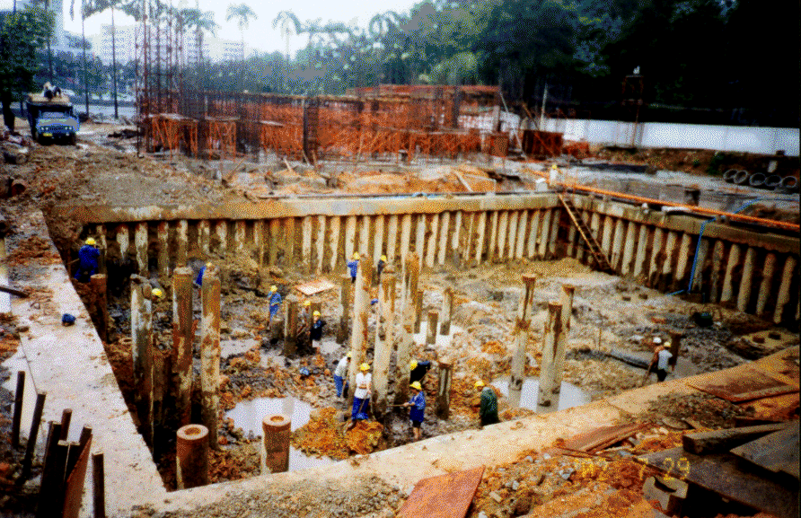
4、悬臂式桩墙支护结构
排桩支护
Notes:
圈梁

Slide 22
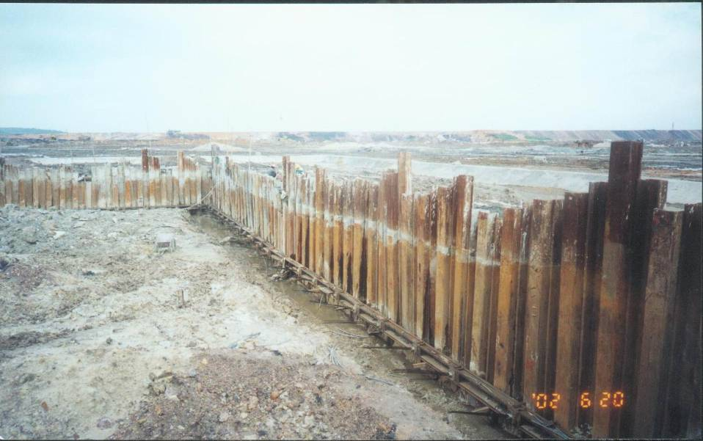
4、悬臂式桩墙支护结构
钢板桩支护

Slide 23
悬臂式支护结构

Slide 24
5、内撑式支护结构
构成：由支护桩（墙）+内支撑等组件构成。
特点：
不妨碍周边空间利用；
内支撑会占用施工空间；
能较好地控制基坑变形。
适用范围：各种地基土层。
内支撑支护

Slide 25
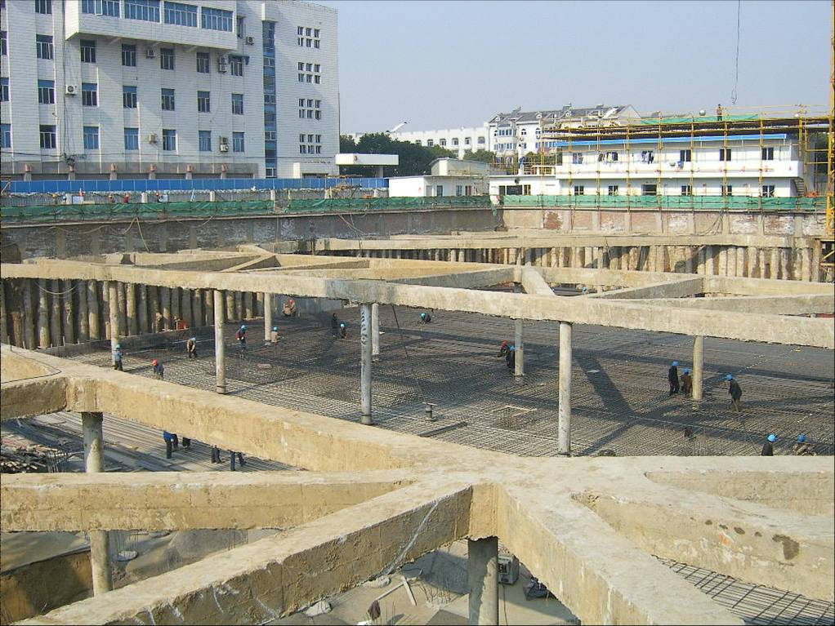
5、内撑式支护结构
灌注桩＋混凝土内支撑

Slide 26
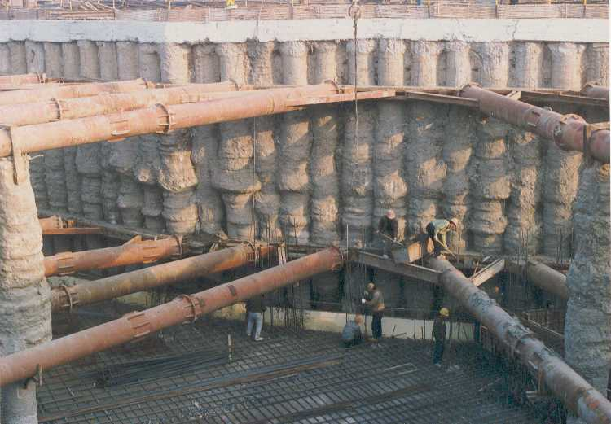
5、内撑式支护结构
灌注桩＋钢管内支撑

Slide 27
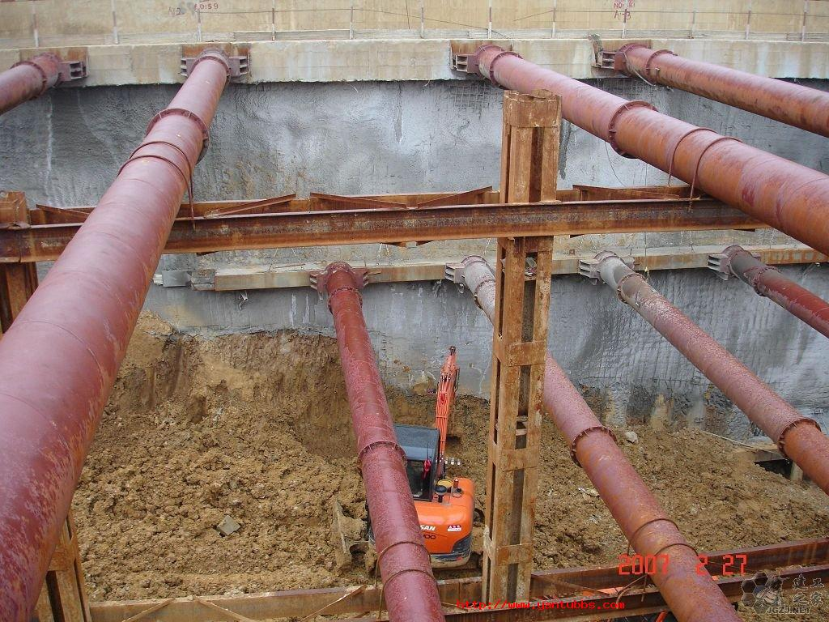
5、内撑式支护结构
地下连续墙＋钢管内支撑

Slide 28
5、内撑式支护结构
内撑式支护结构

Slide 29
6、拉锚式支护结构
构成：由支护桩（墙）+ 锚杆（索）等组件构成。
特点：
可为下部结构施工提供足够的空间；
需要足够的地面和地下空间来设置锚杆，将影响地下空间的后续利用。
适用范围：
适于深部有较好岩土地层；
不宜用于软粘土地层中。
拉锚式支护

Slide 30
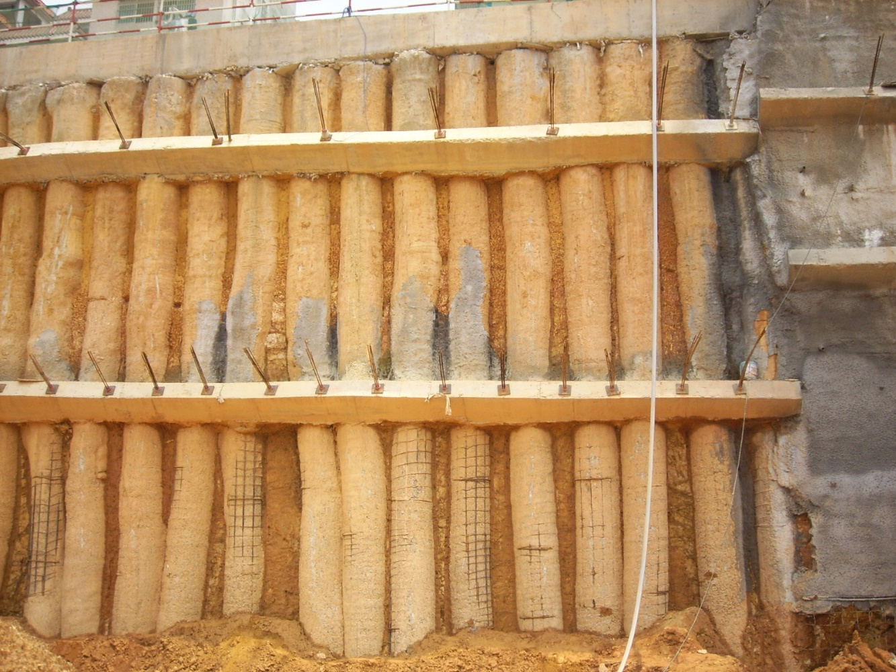
6、拉锚式支护结构
钻孔桩＋多道锚索支护

Slide 31
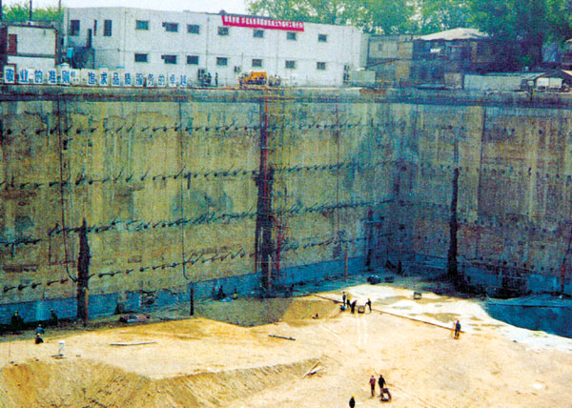
7、地下连续墙支护
构成：钢筋混凝土墙壁。
特点：
可以挡土和防渗；
刚度大、整体性好，因基坑开挖
而引起的四周地基土的变形小；
可作为永久建筑物的地下室外墙。
适用范围：
无土类限制；
无深度限制，但造价较高。
地下连续墙支护

Slide 32
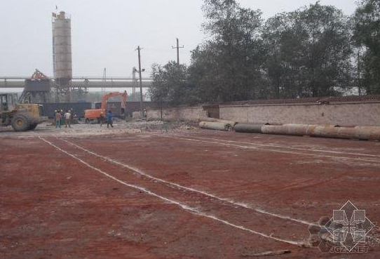
7、地下连续墙支护

Slide 33
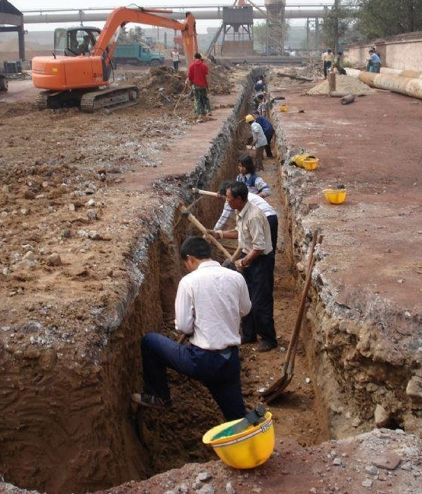
导墙开挖

Slide 34
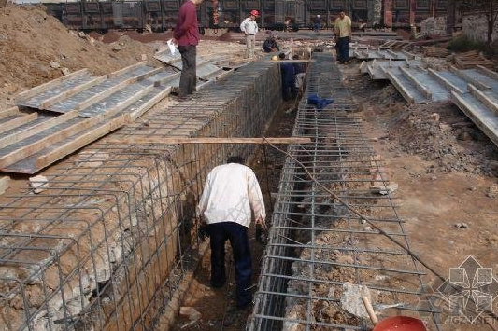
钢筋绑扎

Slide 35
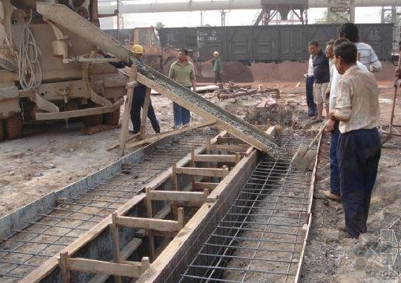
导墙混凝土浇注

Slide 36
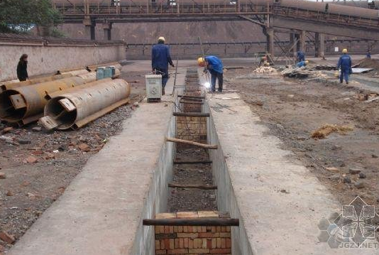
导墙养护、支护

Slide 37
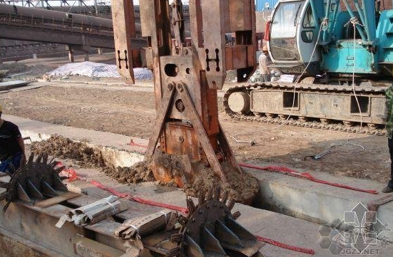
成槽开挖

Slide 38
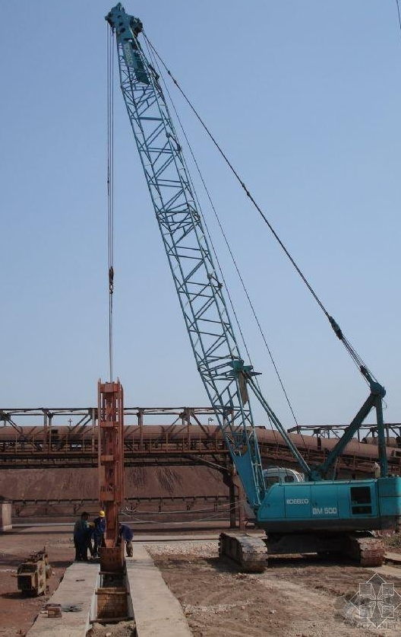
成槽开挖

Slide 39
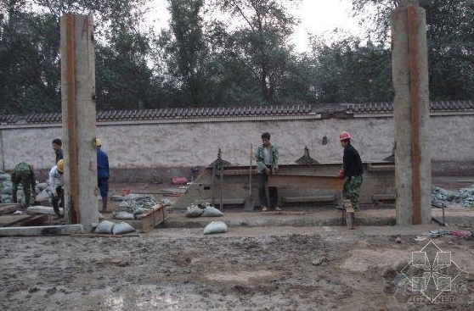
锁口管吊放

Slide 40
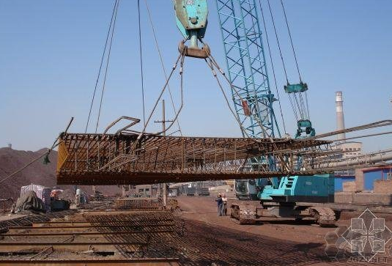
钢筋笼起吊

Slide 41
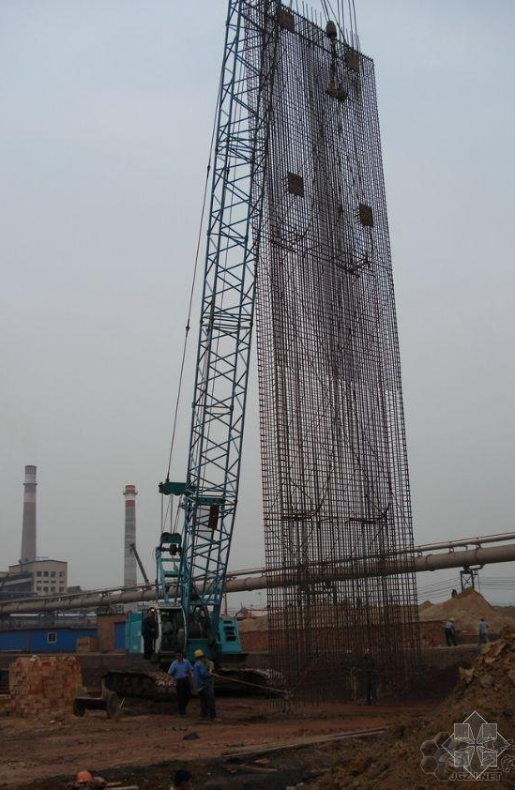
钢筋笼起吊

Slide 42
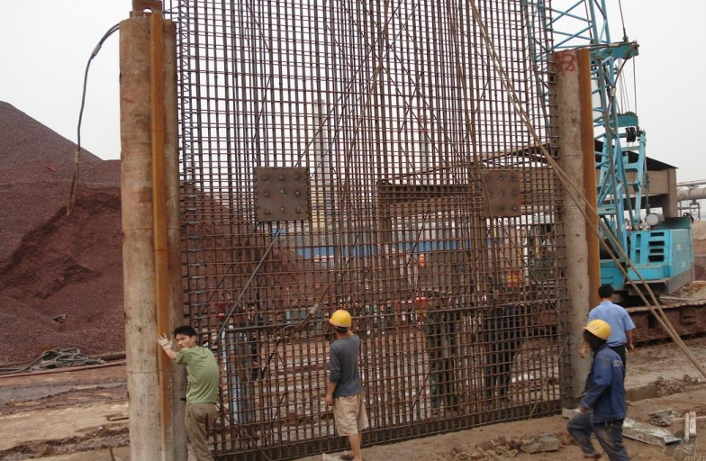
钢筋笼入槽

Slide 43
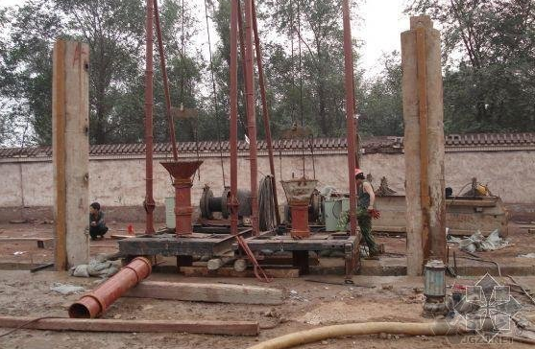
混凝土浇注

Slide 44
8、其他形式支护结构
双排桩支护结构
连拱式支护结构
逆作拱墙支护结构
Notes:
逆作拱墙结构是将基坑开挖成圆形、椭圆形等弧形平面，并沿基坑侧壁分层逆作钢筋混凝土拱墙，利用拱的作用将垂直于墙体的土压力转化为拱墙内的切向力，以充分利用墙体混凝土的受压强度。

Slide 45
常用支护形式适用范围总结
结构形式 | 适用条件
排桩或地下连续墙 | 1、适用于基坑侧壁安全等级一、二、三级； 2、悬臂式结构在软土场地中不宜大于5 m； 3、当地下水位高于基坑底面时，宜采用降水，排桩加截水帷幕或地下连续墙。
水泥土墙 | 1、适用于基坑侧壁安全等级二、三级； 2、水泥土墙施工范围内地基承载力不宜大于 150 kPa； 3、基坑深度不宜大于6 m。
土钉墙 | 1、基坑侧壁安全等级宜为二、三级的非软土地基； 2、基坑深度不宜大于12 m； 3、当地下水位高于基坑底面时，宜采用降水或截水措施。
Notes:
水泥土桩就是水泥和土的混合物，它的承载力一般来说在150kpa左右，所以，如果你的地基能承担那么大的压力，为什么还要“画蛇添足”呢

Slide 46
常用支护形式适用范围总结
结构形式 | 适用条件
逆作拱墙 | 1、基坑侧壁安全等级宜为二、三级； 2、淤泥与淤泥质场地不宜采用； 3、拱墙轴线的矢跨比不宜大于1/8； 4、基坑深度不宜大于12m； 5、当地下水位高于基坑底面时，宜采用降水或截水措施。
放坡开挖及简易支护 | 1、基坑侧壁安全等级宜为三级； 2、施工场地应满足放坡条件； 3、可独立或与上述其它结构结合使用； 4、当地下水位较高时，应采用降水措施。

Slide 47

单选题
2分
黄土地基湿陷等级是根据何种指标进行评价（ ）。
A
湿陷系数和总湿陷量
B
湿陷系数和计算自重湿陷量
C
总湿陷量和计算自重湿陷量
提交

Slide 48
单选题
2分
适用于处理浅层软弱地基、膨胀土地基、季节性冻土地基的一种简易而被广泛应用的地基处理方法是（ ）。
A
换土垫层
B
胶结加固
C
碾压夯实
D
挤密振冲
提交

Slide 49
6.3 基坑支护结构上的水、土压力计算
6.3.1 概述
土压力特点
土压力随基坑开挖进程逐步动态形成；
土压力分布形式主要与支护结构的位移形式及位移量有关，且不完全对应静止或主动状态；
无支锚时土压力一般呈直线分布，有支锚时呈上下小、中间大的抛物线分布或更复杂形式。
侧压力分布
工程中常用三角形分布或经验型矩形分布模式；
基坑内外有稳态渗流时宜用流网法或其简化分布图计算。

Slide 50
6.3.2 水、土压力的计算
水土压力计算方法分类：
对于均质土体而言，基坑内外侧水压力会形成稳定渗流，对土体产生托曳力（渗透力），在主动侧从而主动土压力增加，在被动侧，被动土压力减小。由于粘性土一般难于形成渗流，而砂土容易形成，因此我国规范规定：
（1）填土、砂性土，含砂淤泥等：水土分算。
（2）淤泥、粘性土：水土合算。

Slide 51
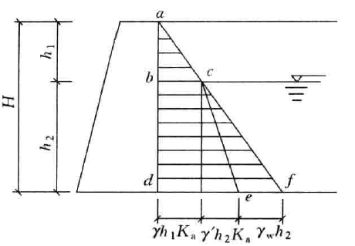
6.3.2 水、土压力的计算
水土分算：
分别计算水压力（按静水压力计算）、土压力（按朗肯土压力理论计）后叠加，其中土压力取土的 γ'、c'、 φ'计算，适用于砂性土和粉土。
Notes:
Ka’: 按土的有效应力强度指标确定的主动土压力系数，在不能获得土的有效强度指标时，可以采用总应力法进行计算。

Slide 52
6.3.2 水、土压力的计算
水土合算：
对于透水性比较差的粘性土地基，采用水、土压力合算的方法计算作用于围护结构上的侧向压力，其中采用土的 γ_{sat}、c_{cu}、 φ_{cu}。
Notes:
土的饱和重度
固结不排水剪确定土的粘聚力和内摩擦角

Slide 53
6.3.3 支护结构的分析计算方法
传统的经典方法（不能计算结构的位移，但可手算）
极限平衡法：只适用于悬臂式、单支点式支护结构；
等值梁与连续梁法：适用于单支点或多支点式支护结构。
悬臂桩
单支点桩
多支点桩

Slide 54
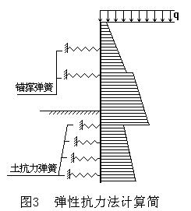
6.3.3 支护结构的分析计算方法
弹性支点法（能计算结构的位移，一般不可手算）
工程界又称为弹性抗力法或地基反力法，可适用于悬臂式、单支点式和多支点式支护结构的受力和变形分析。
有限元法
分杆系和实体有限单元法，可适用于各种工况和支护结构形式。

Slide 55
6.3.3 支护结构的分析计算方法
受力变形特性与计算模式：
主动
P_{a}
被动
主动
支点或旋转点
P_{p}
b
P_{p}’
主动
被动
净土压力

Slide 56
6.3.3 支护结构的分析计算方法
极限平衡法：
土压力模式：三角形
有效嵌固深度 t：静力平衡条件（∑X＝0、∑M＝0）求解
桩墙实际嵌深应适当放大
由剪力为零求出最大弯矩点深度，进而求出最大弯矩M_{max}，再据此
配筋。
极限平衡法

Slide 57
6.4 基坑的稳定计算
6.4.1 桩、墙式支挡结构的稳定验算
1、抗倾覆稳定验算
对象：单（多）支点结构以支点（最下层支点）为转动点的失稳
M_{p}—内侧被动土压力对B点的力矩；
M_{a}—外侧BD段主动土压力对B点的力矩；
E_{p} —基坑内侧被动土压力；
e_{a,b}、e_{a,d}—基坑外侧B、D点土压力强度；
h_{t} —最下层支点离基坑底的距离；
h_{d}—支护结构的嵌固深度。
Notes:
支点可以是锚杆或内支撑

Slide 58
2、整体稳定性验算
方法：圆弧滑动面 简单条分法，按总应力法计算
c_{i}、ϕ_{i} — i土条底的粘聚力和内摩擦角；
L_{i} — i土条的滑弧段长度；
W_{i} — i土条重量，按饱和容重计算；
θ_{i} — i土条底面倾角。
注意：对有软弱夹层，倾斜基岩面等，宜采用非圆弧滑动面；当嵌固深度下部存在软弱土层时，尚应验算其整体稳定性。
W_{i}

Slide 59
3、抗坑底隆起稳定性验算
太沙基和普朗特尔抗隆起分析
墙底平面为极限承载力的求解基准面，参照按Prandtl & Terzaghi公式，要求：
Prandtl公式：
Terzaghi公式：

Slide 60
4、渗流稳定验算
坑底抗流砂稳定性：
流砂：当基坑底部向上的动水压力（渗透力） j ≥ γ' 时产生
近似按紧贴墙体最短路线计算最大渗透力，则抗流砂稳定安全系数应:
Notes:
土的浮重度

Slide 61
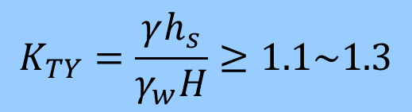
4、渗流稳定验算
坑底土突涌稳定性：
原因：基底不透水层较薄且其下有较大水压的滞水层或承压水层时易发生
基坑底土突涌稳定性应满足:
$$K_{TY}=\frac{γh_{s}}{γ_{w}H}≥1.1\sim 1.3$$
h_{s} — 不透水层厚度；
H — 承压水高于含水层顶板的高度。
注：若坑底土抗突涌稳定性不满足要求，可采用隔水挡墙隔断滞水层、加固基坑底部地基等处理措施。

Slide 62
6.4.2 重力式水泥土墙的稳定和墙身强度验算
1、抗倾覆稳定验算
挡土墙在土压力作用下可能绕墙趾O点向外倾覆。抗倾覆稳定条件：
x_{G}
G-U
E_{a}
K_{ov}—抗倾覆稳定安全系数，可取1.1-1.2，对于水土合算，应提高到1.4。
ΔE_{w}—两侧水压力差。
ΔE_{w}
E_{p}
z_{a}
z_{w}
z_{p}
O
U
B

Slide 63
6.4.2 重力式水泥土墙的稳定和墙身强度验算
1、抗倾覆稳定验算
挡土墙在土压力作用下可能绕墙趾O点向外倾覆。抗倾覆稳定条件：
G
E_{az}
E_{a}
δ
E_{ax}
O
z_{f}
z
α
墙背垂直α = 90°，基底水平α₀ = 0，
α₀
x₀
x_{f}
b

Slide 64
6.4.2 重力式水泥土墙的稳定和墙身强度验算
2、抗水平滑动稳定验算
挡土墙在土压力作用下可能沿基础底面发生滑动。抗滑移稳定条件：
E_{a}
ΔE_{w}
E_{p}
G
u_{m}
ΔE_{w}——作用于水泥土墙上的主动、被动侧水压力差,
K_{si} ——抗滑移稳定安全系数，可取1.2;
u_{m}——水泥土墙底面的平均孔隙水压力(kPa);

Slide 65
6.4.2 重力式水泥土墙的稳定和墙身强度验算
2、抗水平滑动稳定验算
挡土墙在土压力作用下可能沿基础底面发生滑动。抗滑移稳定条件：
G_{t}
E_{an}
μ ——基底摩擦系数，根据土的类别查表
E_{a}
G_{n}
δ
G
墙背垂直α = 90°，基底水平α₀ = 0，
E_{at}
O
α₀
α

Slide 66
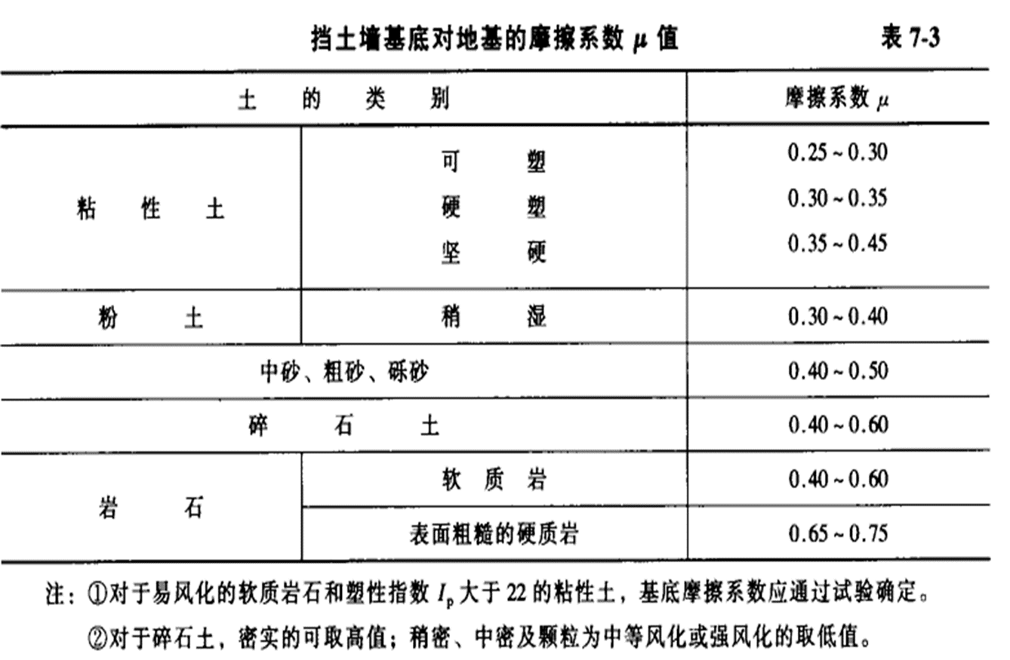
6.4.2 重力式水泥土墙的稳定和墙身强度验算
2、抗水平滑动稳定验算

Slide 67
6.4.2 重力式水泥土墙的稳定和墙身强度验算
3、重力式水泥土墙的墙身强度验算
重力式挡土墙通常需验算薄弱截面的抗压强度与抗剪强度。如取图中I-I截面作为验算截面：
计算土压力E_{a}’，墙体自重G’
求由Ea’、G’构成的合力在
I-I截面上的产生的竖向分力N
抗压验算：
抗剪验算：
G’
E_{az}’
E_{a}’
h’_{r}
N
E_{ax}’
O’
I
c
e
I
O
b/2
b/2
A

Slide 68
6.4.3 土钉墙的稳定验算
为了满足稳定要求，在设计施工中土钉墙一般应满足以下条件：
土钉墙墙面与垂直方向成 0°~25° 倾角；
土钉水平方向俯角一般为 5°~20°；
土钉长度 L 不宜小于 6m ；
土钉间距：水平与竖向间距为 1.0~2.0 m ；
采用直径不小于16mm HRB400级以上的螺纹钢筋
水泥砂浆或水泥素浆强度不低于20MPa。

Slide 69
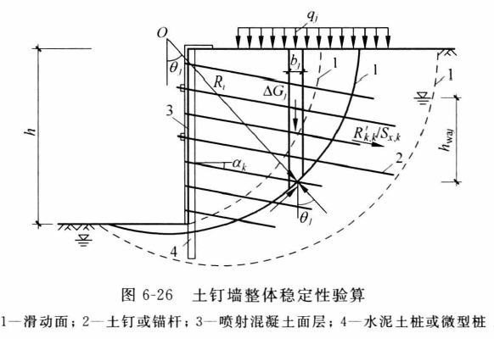
6.4.3 土钉墙的稳定验算
1、土钉墙的整体稳定验算
土钉墙应根据施工期间不同开挖深度及基坑底面以下可能滑动面采用圆弧滑动简单条分法按下式进行整体稳定性验算：

Slide 70
6.4.3 土钉墙的稳定验算
2、土钉的抗拔稳定验算
单根土钉的抗拔承载力应符合：
K_{t}—土钉抗拔安全系数。
N_{k,j} —第 j 层土钉的轴向拉力标准值。
R_{k,j} —第 j 层土钉的极限抗拔承载力标准值。
ζ —坡面倾斜时的主动土压力折减系数。
d_{j}—第 j 层土钉的锚固直径。

Slide 71
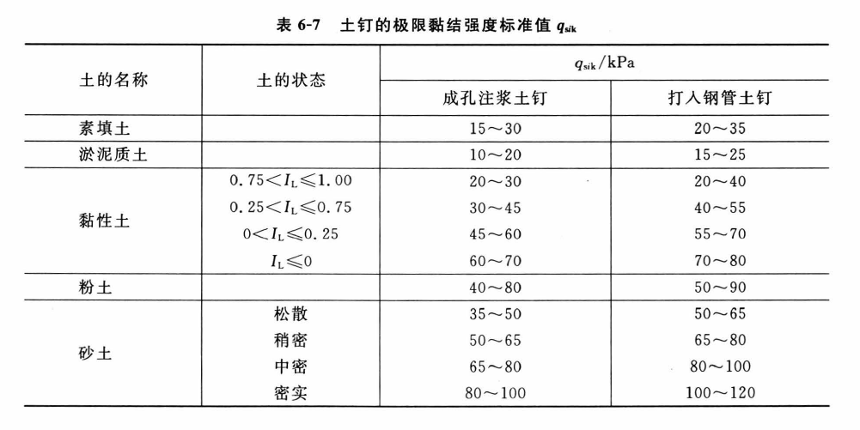
6.4.3 土钉墙的稳定验算
2、土钉的抗拔稳定验算

Slide 72
6.4.3 土钉墙的稳定验算
3、土钉的抗拉强度验算
单根土钉的抗拉强度应符合下列规定：
N_{j}—作用基本组合第第 j 层土钉的轴向拉力设计值。
f_{y} —土钉杆体的抗拉强度设计值。
A_{s} —土钉杆体的截面面积。

Slide 73
6.5 桩、墙式支挡结构的设计计算
6.5.1 桩、墙式支挡结构的内力变形计算
弹性支点法：工程界又称为弹性抗力法或地基反力法，可适用于悬臂式、单支点式和多支点式支护结构的受力和变形分析。
E—支挡结构梁材料弹性模量；
I—梁截面惯性矩；
p_{a} —外侧土压力，开挖面以下取两侧土压力差；
△p_{w}—两侧水压力差；
k_{s} —地基抗力系数；
v—梁的挠度，即 x 方向的位移。

Slide 74
其中地基抗力系数随着深度线性增加
m—地基抗力系数的比例系数；
z—计算点距地面的距离。
对于地下连续墙，弹性支座在单位宽度上的支点力由下式计算
F_{h}—单位宽度内弹性支座的水平反力；
k_{R}—单位宽度内弹性支座的刚度系数；
v_{R} —挡土结构支点的水平位移；
v_{R0}—设置支撑或锚杆时，支点的初始水平位移；
P_{h} —单位宽度上水平方向的预加力。

Slide 75
6.5.2 土层锚杆和内支撑
1、土层锚杆
抗拔承载力验算：
式中：K_{t}—锚杆抗拔安全系数；
N_{k}—锚杆轴向拉力标准值；
R_{k} —锚杆极限抗拔承载力标准值。
其中：
式中：F_{h}—单位宽度内弹性支座的水平反力；
s—锚杆水平间距；
α —锚杆倾角。
式中：d—锚杆的锚固体直径；
l_{i}—锚杆的锚固段在第i层土中的长度；
q_{sik}—锚固体与第i层土间的极限黏结强度标准值。

Slide 76
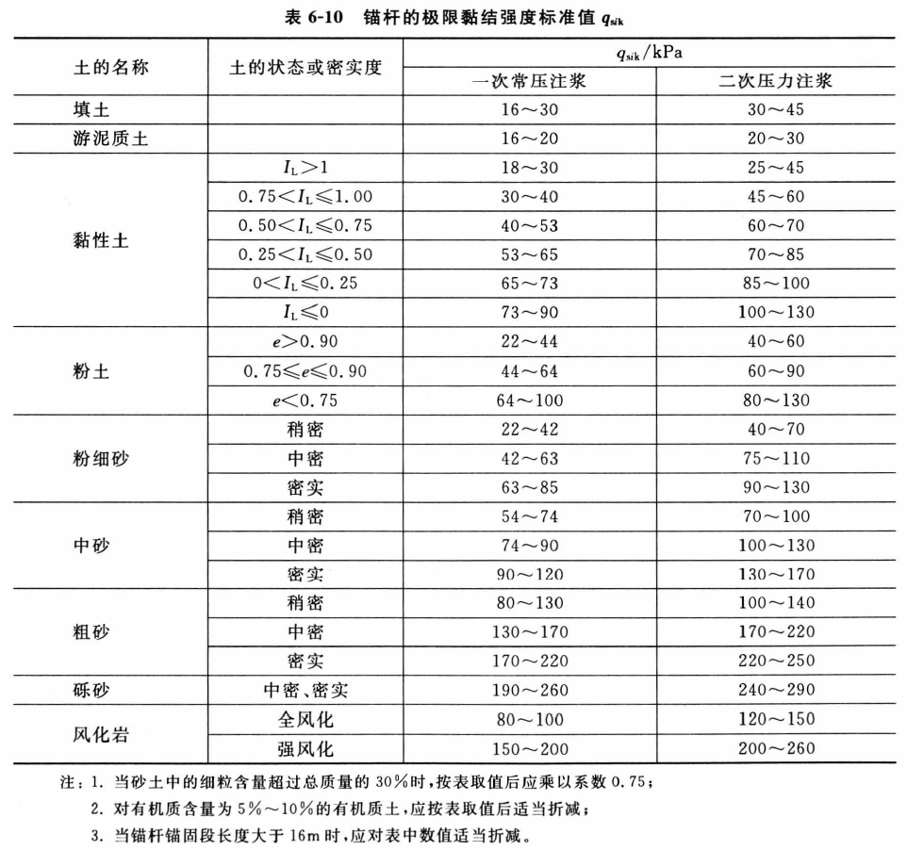
锚杆的极限黏结强度标准值

Slide 77
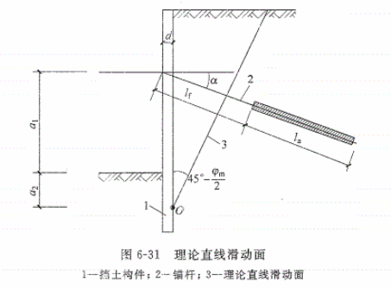
6.5.2 土层锚杆和内支撑
锚杆的自由段长度
l_{f}
式中：l_{f}—锚杆自由段长度；
α—锚杆的倾角
a₁—锚杆的锚头终点至基坑底面的距离；
a₂ —基坑底面至O点（两侧土压力强度相等）的距离；
d—挡土墙构件的水平尺寸；
φ_{m}—O点以上各土层按厚度加权的等效内摩擦角平均值。
Notes:
不应小于5m 且应在滑动面以外不小于1.5m

Slide 78
6.5.2 土层锚杆和内支撑
锚杆的抗拉强度验算：
式中：N—作用基本组合下锚杆轴向拉力设计值；
f_{py}—预应力钢筋抗拉强度设计值；
A_{p} —预应力钢筋的截面面积。

Slide 79
2、内支撑结构
支撑体系：由围檩、支撑、立柱及其他附属构件构成。
支撑结构分类：
木结构、钢结构和钢筋混凝土结构或者混合结构
支撑结构（关键部分）构成：
腰梁、水平支撑、立柱
注：相邻支撑间水平距离不宜小于4m，机械开挖时不宜小于8m。
适用条件：
土层为软弱土层，不能为锚杆提供足够的锚固力；
坑壁外侧很近的范围有相邻建筑物的地下结构与重要的公用地下设施；
相邻建筑物基础以下不允许锚杆的锚固段置入。

Slide 80
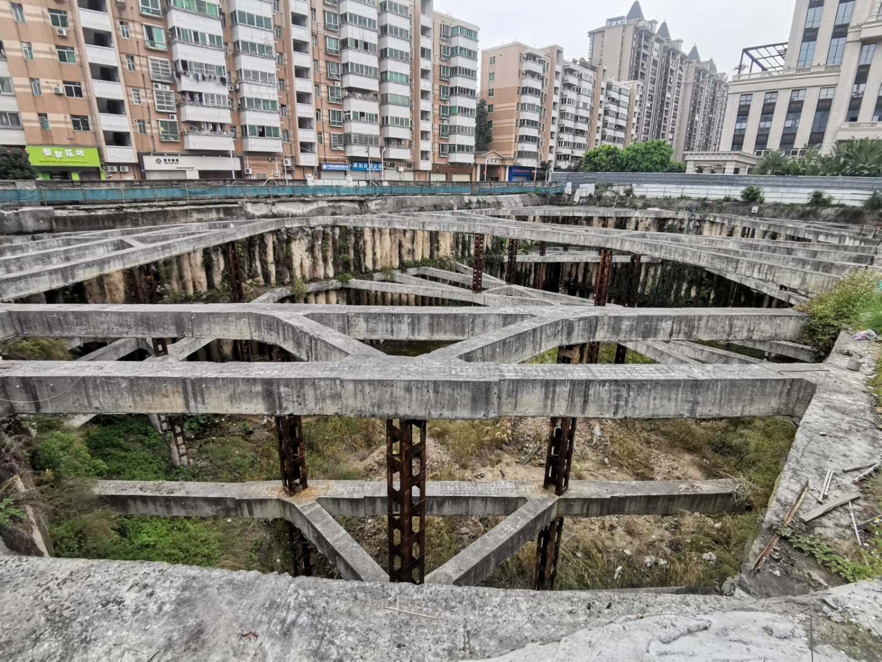
2、内支撑结构
现浇钢筋混凝土内支撑

Slide 81
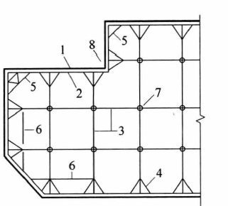
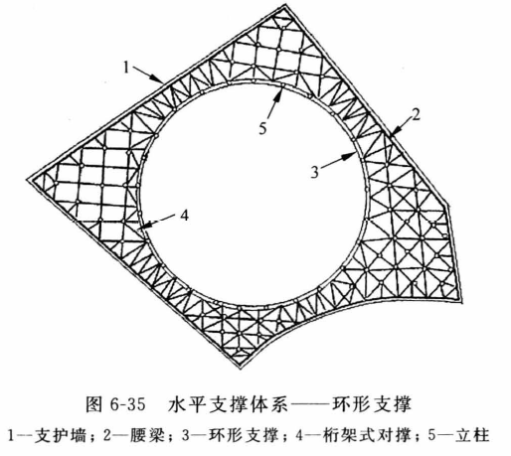

2、内支撑结构

Slide 82
6.6 基坑的地下水控制
地下水控制方法：
集水明排法
降水法：真空（轻型）井点法、喷射～、管井～和深井泵～
截水：水泥搅拌桩帷幕、高压旋喷或摆喷注浆帷幕、地下连续墙、咬合式排桩
选择降水方法时应注意：
充分调查含水层的埋藏条件及其水位或水压、透水性及富水性、地下水的排泄能力；
场地周围地下水的利用情况；
场地条件（周围建筑物及道路情况、地下水管线埋设情况）。

Slide 83
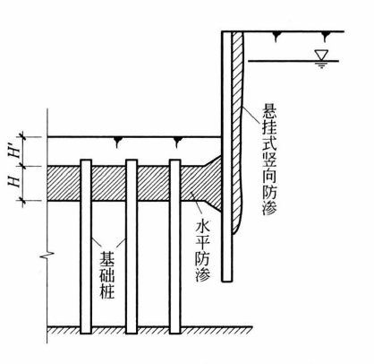
6.6.1 截水
垂直防渗措施：
各类防渗墙和灌浆帷幕

Slide 84
6.6.2 集水明排
适用条件：
基坑深度不大，降水深度小于5m；
地基土为黏性土、粉土、砂土或填土；
地下水为上层滞水或水量不大的潜水。
方法：
在地表采用截水、导流措施；
在坑底沿基坑侧壁设排水管或排水沟形成明排系统；

Slide 85
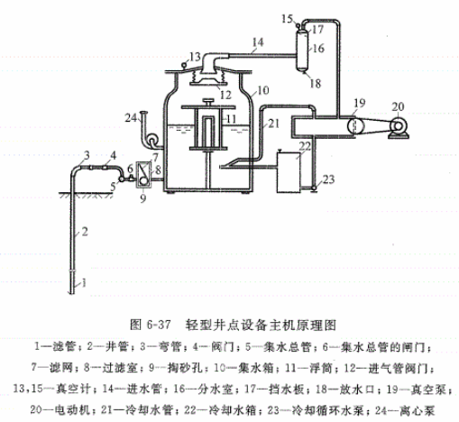
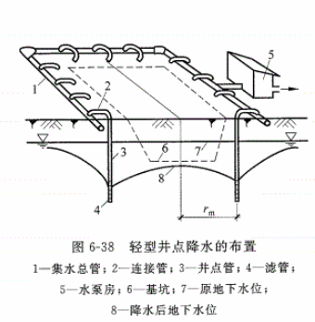
6.6.3 井点降水
1、井点降水的种类
真空（轻型）井点：

Slide 86
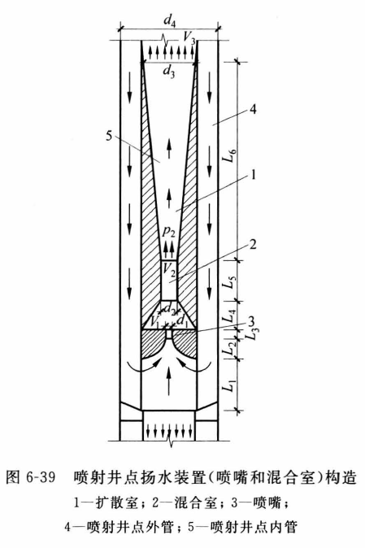
6.6.3 井点降水
喷射井点：
Notes:
伯努利原理，飞机上升的原理。
高压水由外管进入内管，因喷嘴端面突然缩小，水流加快形成负压，可吸入地下水。

Slide 87
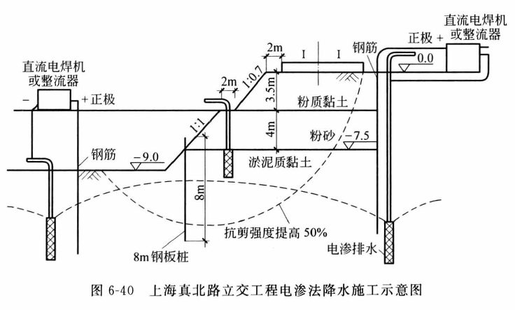
6.6.3 井点降水
电渗井点（饱和黏土）：
Notes:
井点管做阴极，钢筋为阳极。带正电荷的孔隙水流向井点管（电渗），带负电荷的黏土颗粒向正极移动（电泳）。

Slide 88
6.6.3 井点降水
2、井点降水的设计
设计步骤：
明确设计要求（降水面积、深度、时间等）；
勘察场地的工程地质和水文地质条件；
了解场地施工条件（邻近建筑物、管线影响）；
选择降水方法和地下水控制方案；
布置、设计井点；
制定施工和管理技术要求。

Slide 89
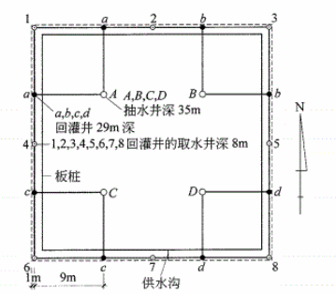
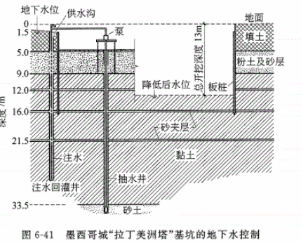
6.6.4 回灌
基坑降水时，会形成降水漏斗，在降水漏斗范围内的地基土会因为有效应力的增加发生压缩沉降，使对沉降和不均匀沉降敏感的建筑物或地下设施、管线等受到损害。可采用回灌措施减少或避免降水的有害影响。

Slide 90
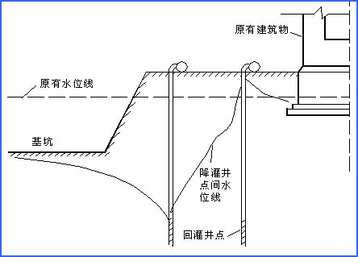
6.6.4 回灌
井点降水与回灌沟回灌
井点降水与井点回灌
Notes:
建筑物较近：井点回灌
较远：回灌沟

Slide 91
6.6.5 引渗法
原理：
在具备多层含水层，并且存在水头差的情况下，可以用引渗井穿越不同的含水层，将上部的浅层地下水通过引渗井，或者抽渗到下部含水层去。
适用条件：
两层或以上含水层，水头差大，存在稳定的相对隔水层；
下伏含水层（厚度大于3m）导水性远大于被排水层导水性；
下伏含水层顶板埋深低于基坑底3~5m；
被排水层地下水水质满足环保要求。
Notes:
大型基坑降水会浪费水资源。

Slide 92
降水常用处理措施
一般中粗砂以上粒径土用水下开挖或堵截法；中砂和细砂土用井点法和管井法；淤泥或粘土用真空法或电渗法。
当降水危及基坑及周边环境时，宜采用截水或回灌法。截水后基坑中的水量或水压较大时，宜采用坑内降水。
地下含水层渗透性强且厚度大时，可采用“悬挂式竖向截水＋坑内井点降水”或“悬挂式竖向截水＋水平封底”。
止水帷幕通常采用水泥搅拌桩、旋喷桩等，其形式有二：
含水层较薄，穿过含水层插入隔水层或不透水层中；
含水层较厚，悬吊在透水层中。

